Slide 1

Einführung
SEW3
IT-Medientechnik
TWS

Slide 2
JavaFX: Eigenschaften
Ab Java 7 Standard UI-Framework
  Ersetzt Vorgängerversionen AWT & Swing
Definition des UI
  mittels Code
  oder Markup-Language (FXML) möglich
Scene Builder für UI-Design
  Layoutgestaltung mit Cascading Style Sheets (css)
  Umfangreiche 2D-Funktionalitäten (Schatten, Transformationen, ….), auch 3D-Features
Im März 2018 kündigte Oracle an, JavaFX als openJFX im Rahmen eines eigenständigen Projektes von der Community weiterführen zu lassen. Es ist derzeit nicht mehr in JavaSE enthalten und muß als Dependency ins Projekt eingefügt werden.

Slide 3
Manuelle Erstellung eines Projekts
ohne maven

Slide 4
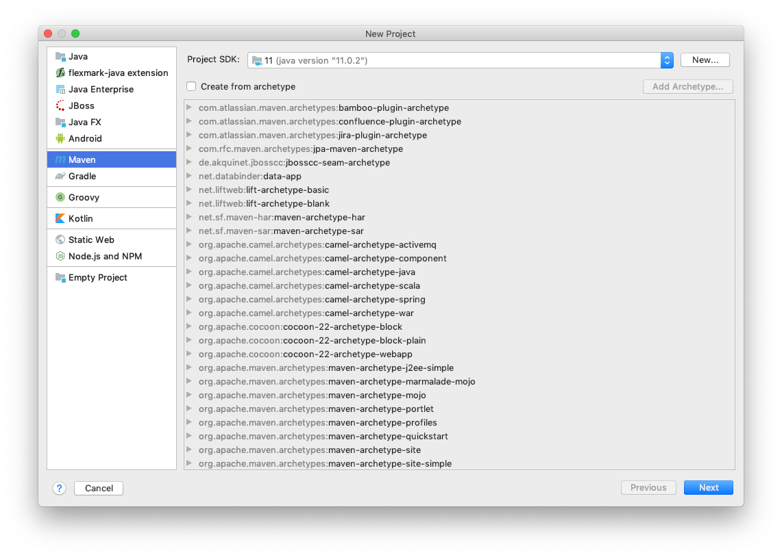
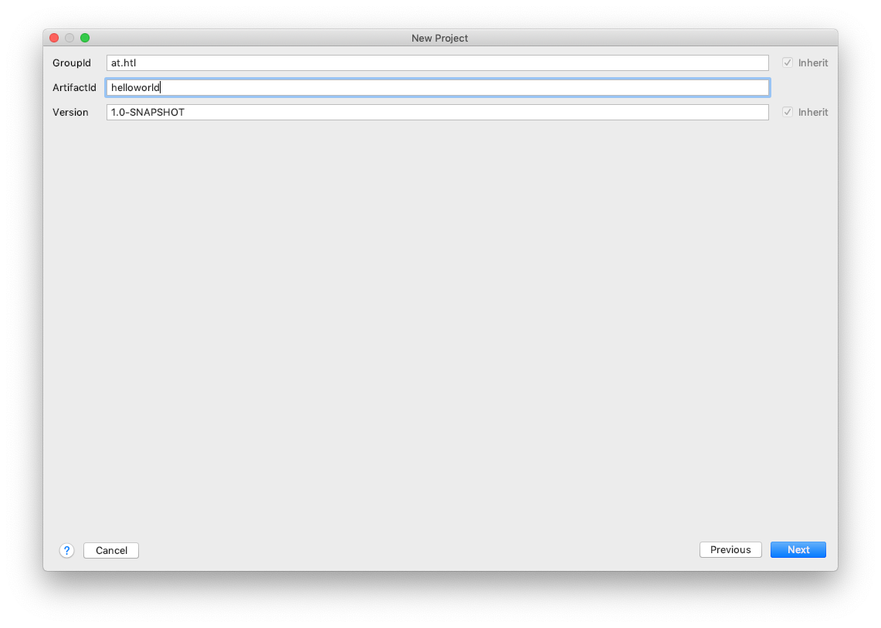
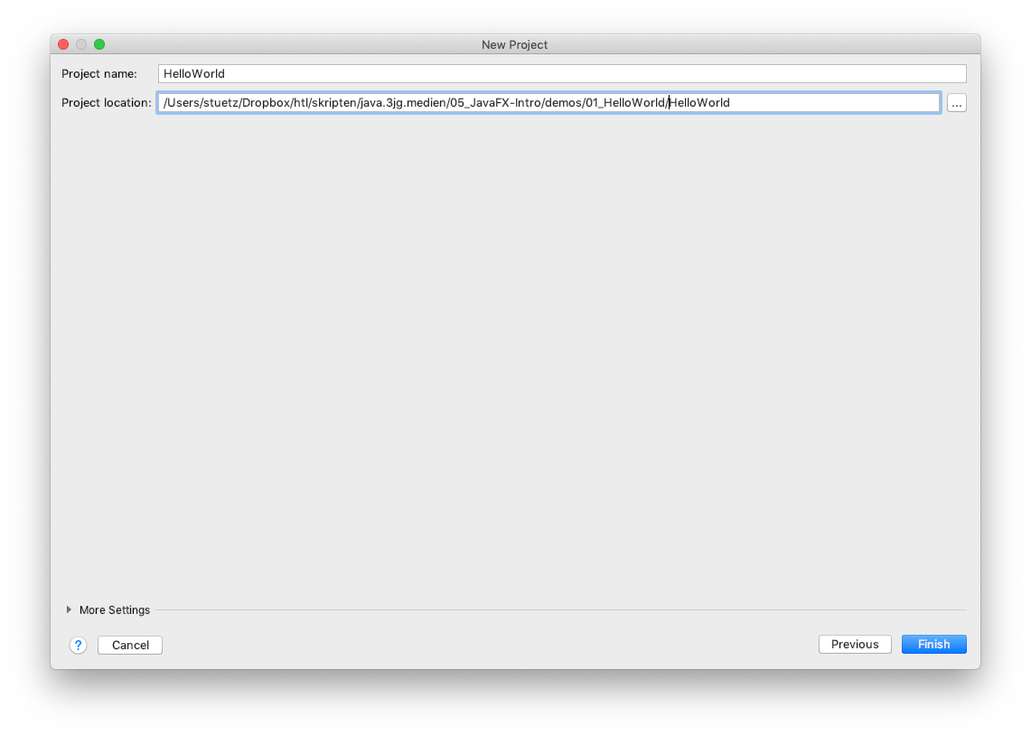


Slide 5
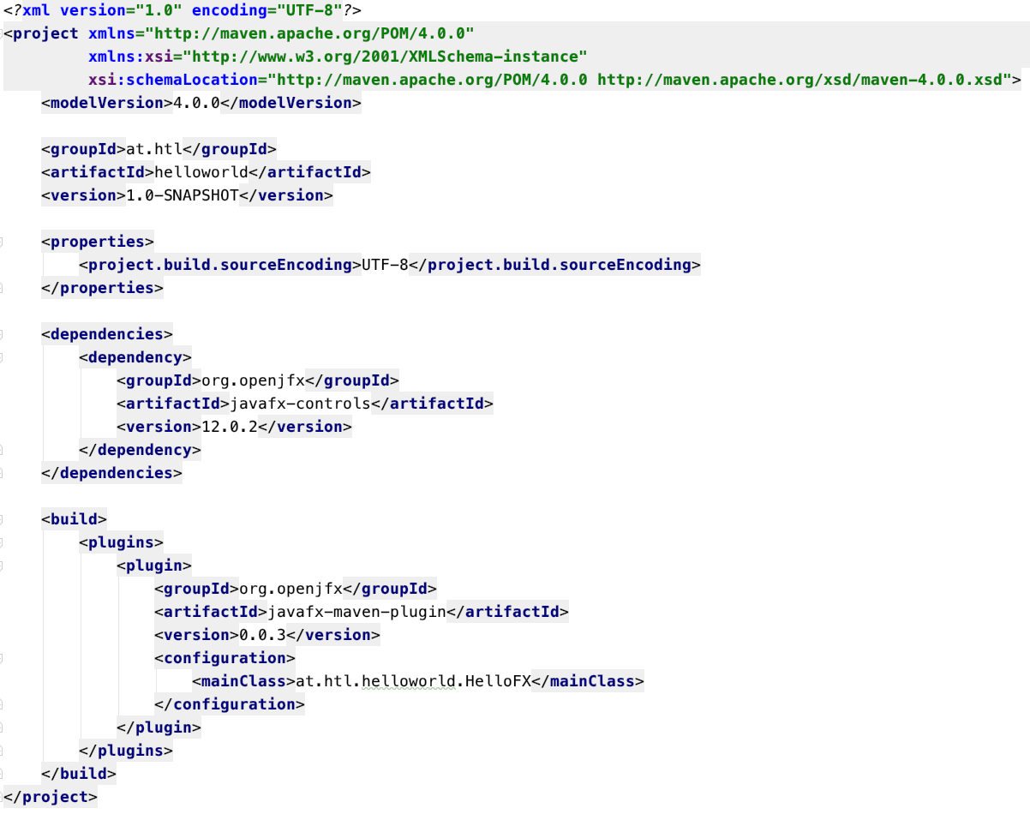
pom.xml
UTF-8
muss eingetragen werden
javafx-dependency
javafx-maven-plugin
Im configuration-Tag könnte man auch die Java-Version einstellen. Default ist 11.
Beachte: Die Packages der Klasse sind anzugeben
https://github.com/openjfx/samples/blob/master/HelloFX/Maven/hellofx/pom.xml

Slide 6
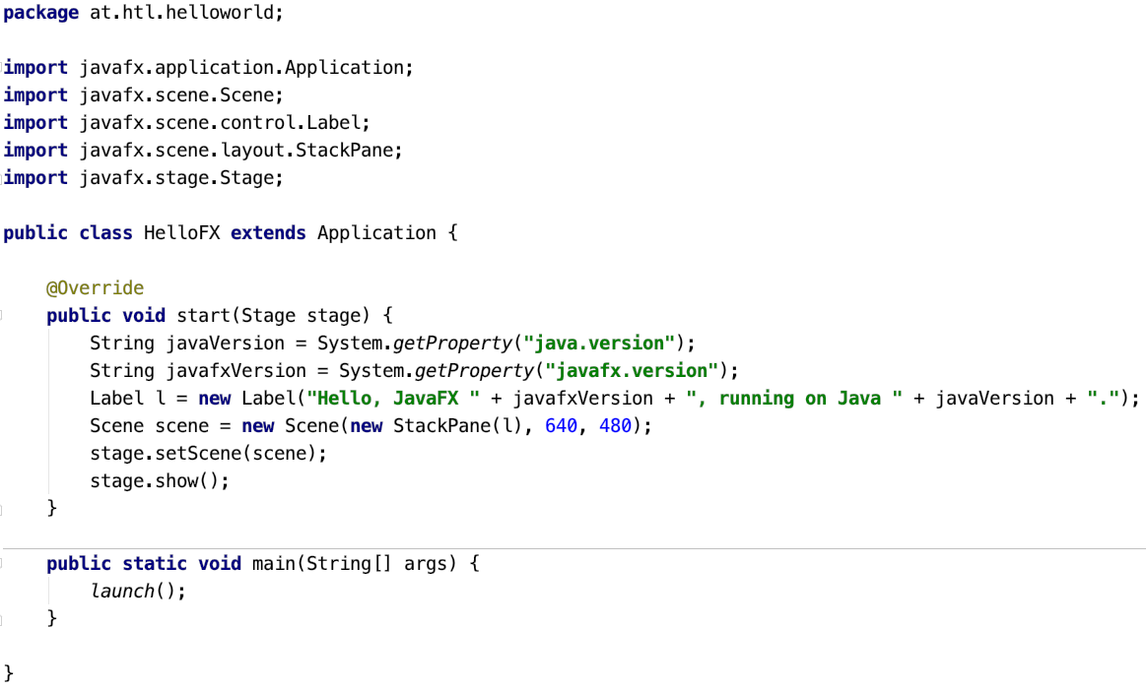
HelloFX.java
https://raw.githubusercontent.com/openjfx/samples/master/HelloFX/Maven/hellofx/src/main/java/HelloFX.java

Slide 7
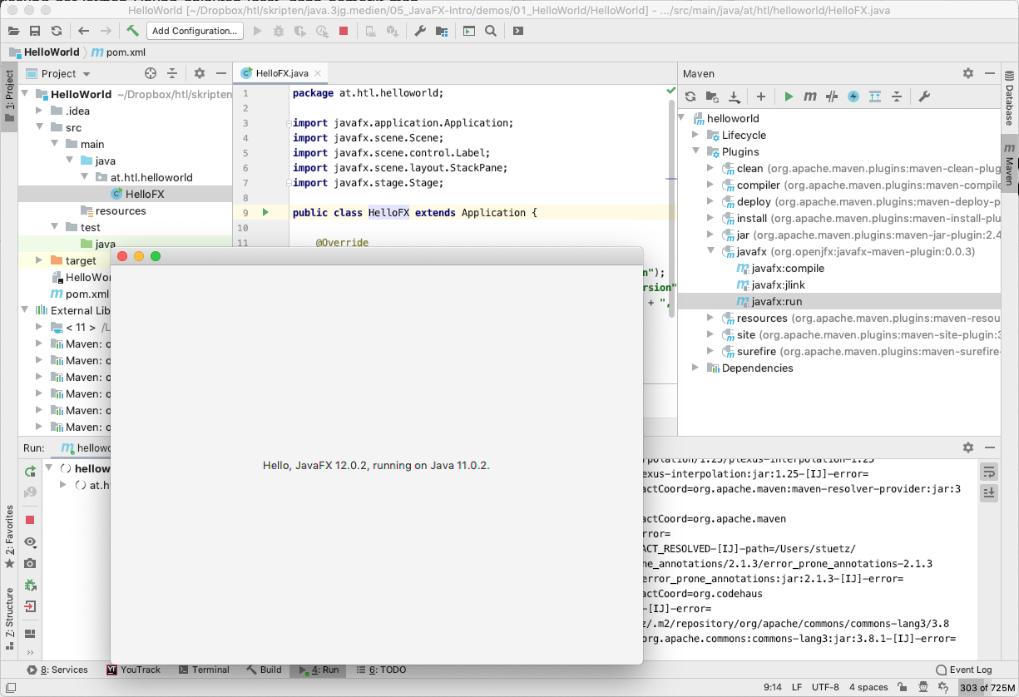
2
starten
3
1
Das JavaFX-Fenster des gestarteten Projekts
javafx:run auswählen

Slide 8
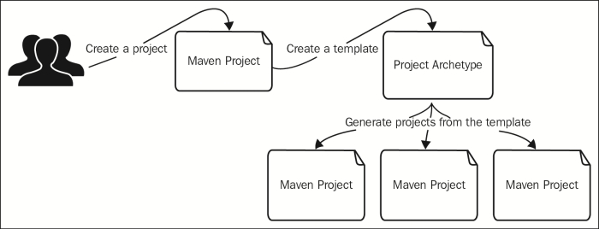

Erstellung eines Projekts mit einem Archetype (Projektvorlage)
empfohlene Vorgehensweise
https://openjfx.io/openjfx-docs/#maven
https://youtu.be/r_tdK8zWr_w
https://youtu.be/Ri6No63fl-A

Slide 9
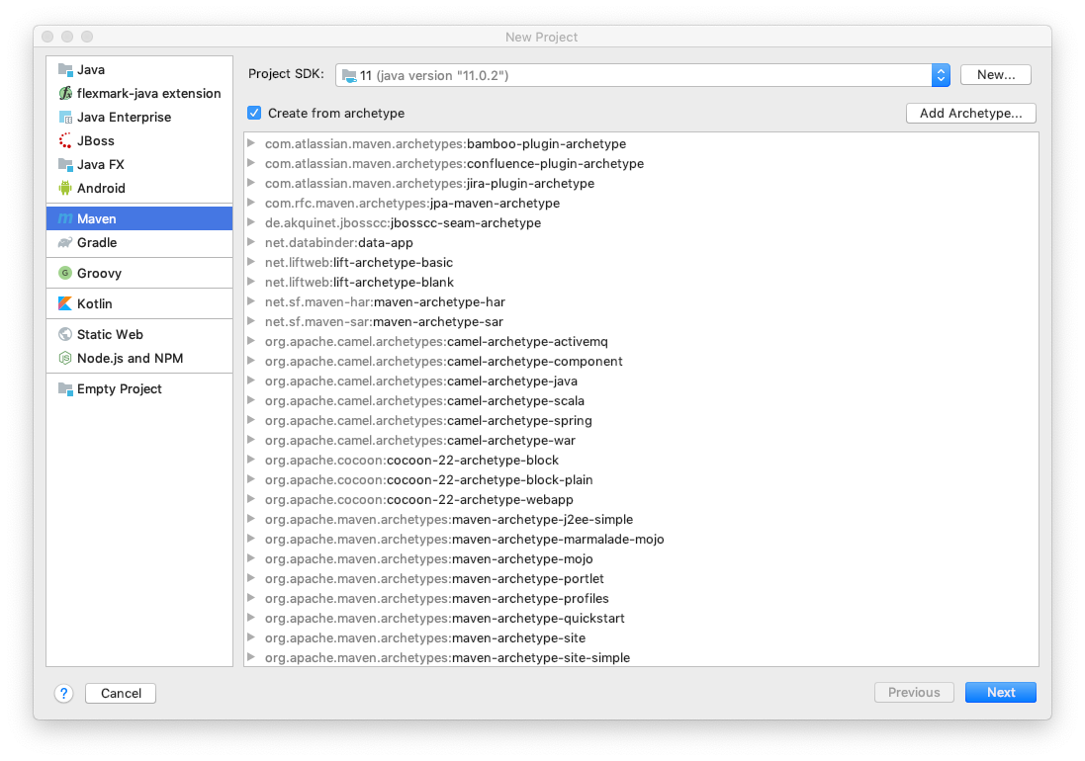
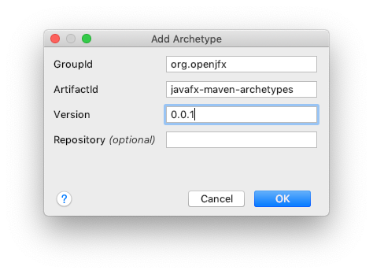


Download des Archetypes in das lokale Repo
1
2
Das lokale maven-Repository befindet sich im User-Home im Ordner .m2
3
4
5
https://openjfx.io/openjfx-docs/#maven

Slide 10
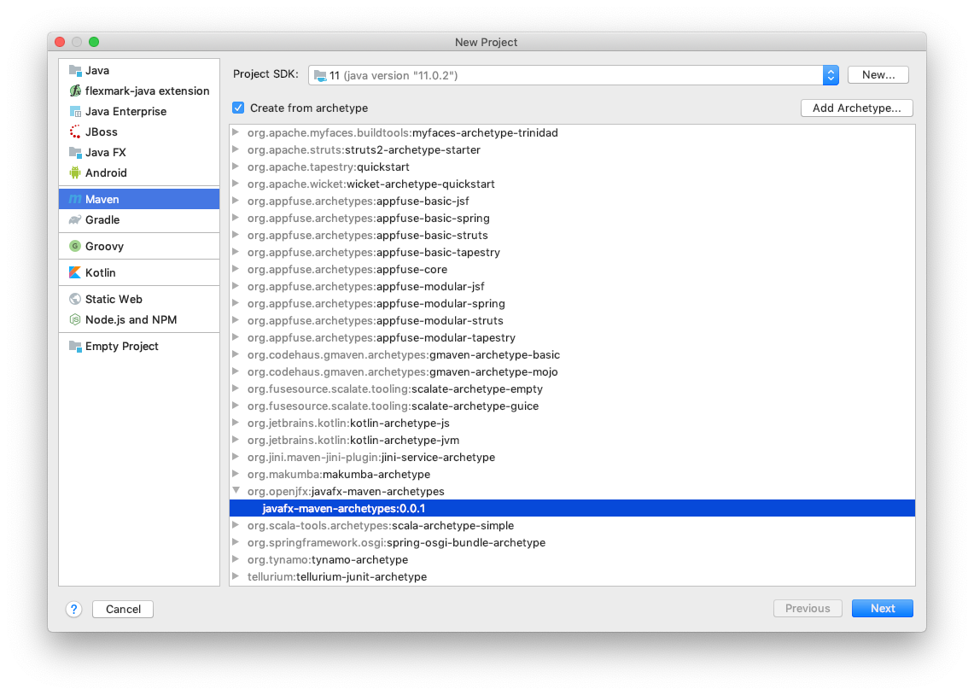
Archetype auswählen

Slide 11
Erstellung eines JavaFX-Projekts ohne FXML (simple)

Slide 12

GroupId, ArtifactId

Slide 13
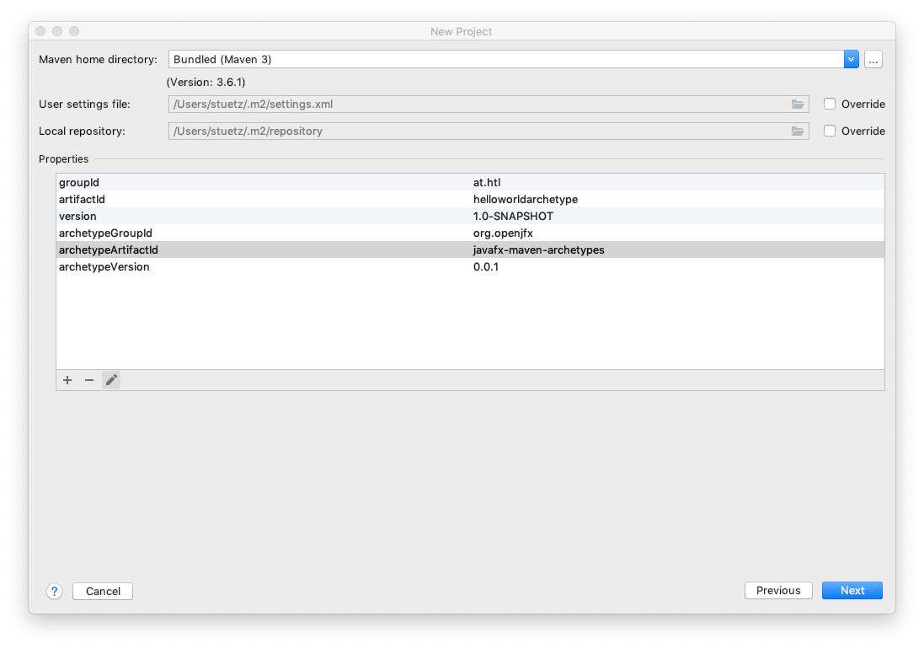
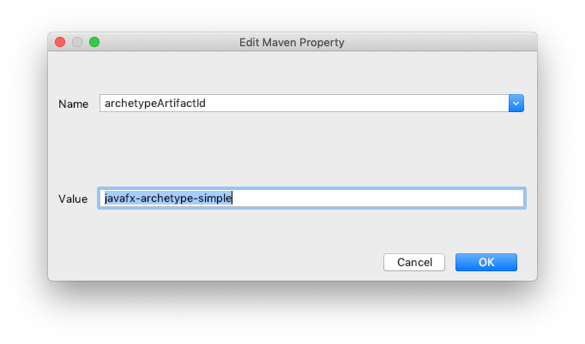


ArchetypeArtifactId eintragen
archetypeArtifactId auswählen
Edit anklicken
Entweder „javafx-archetype-fxml“ eingeben oder falls fxml nicht gebraucht wird „javafx-archetype-simple“
OK
Next
1
2
3
4
5

Slide 14
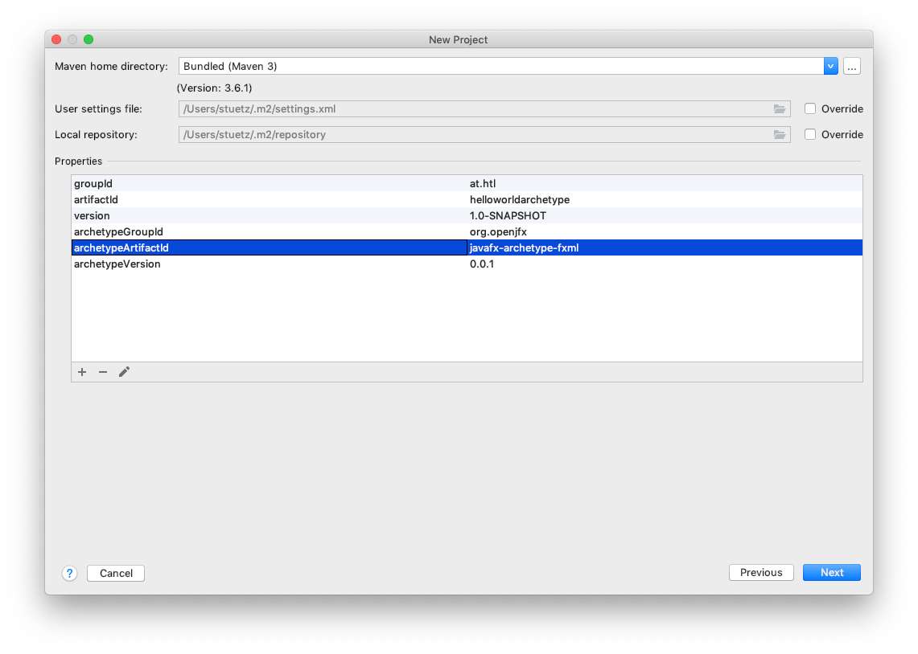
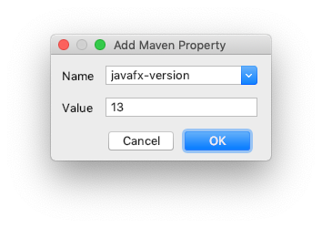

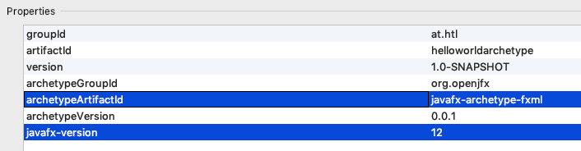
Einstellen der JavaFX-Version

Slide 15
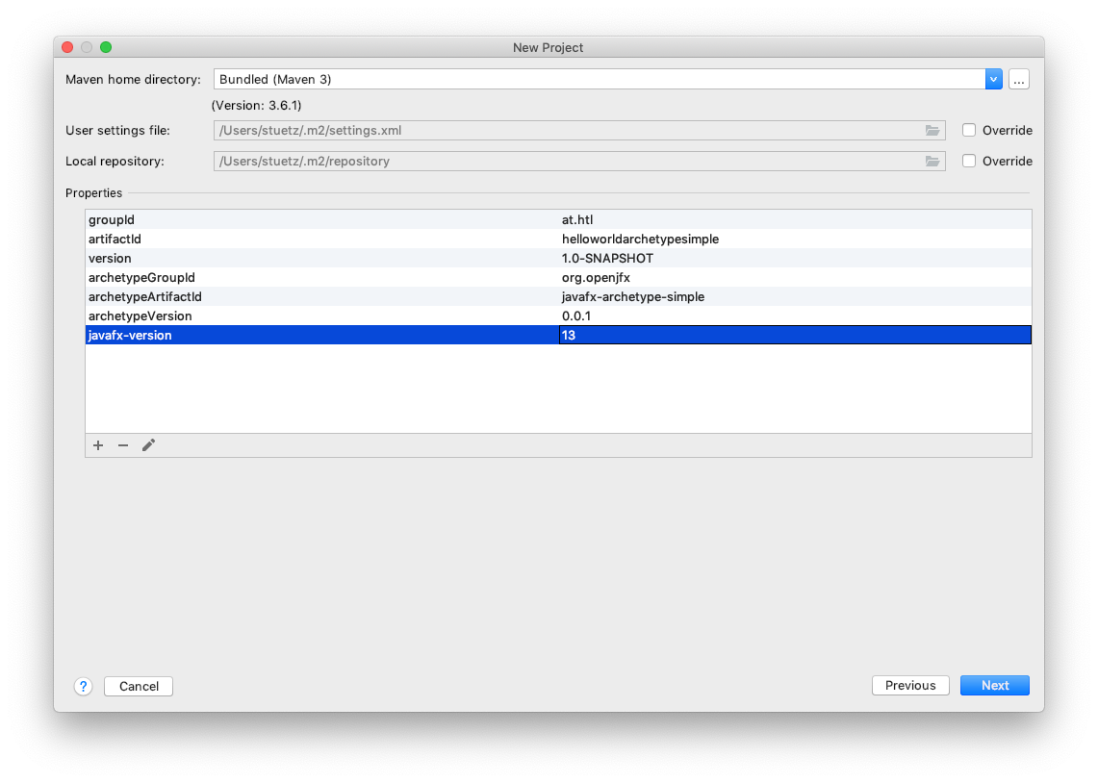
Archetype konfiguriert

Slide 16
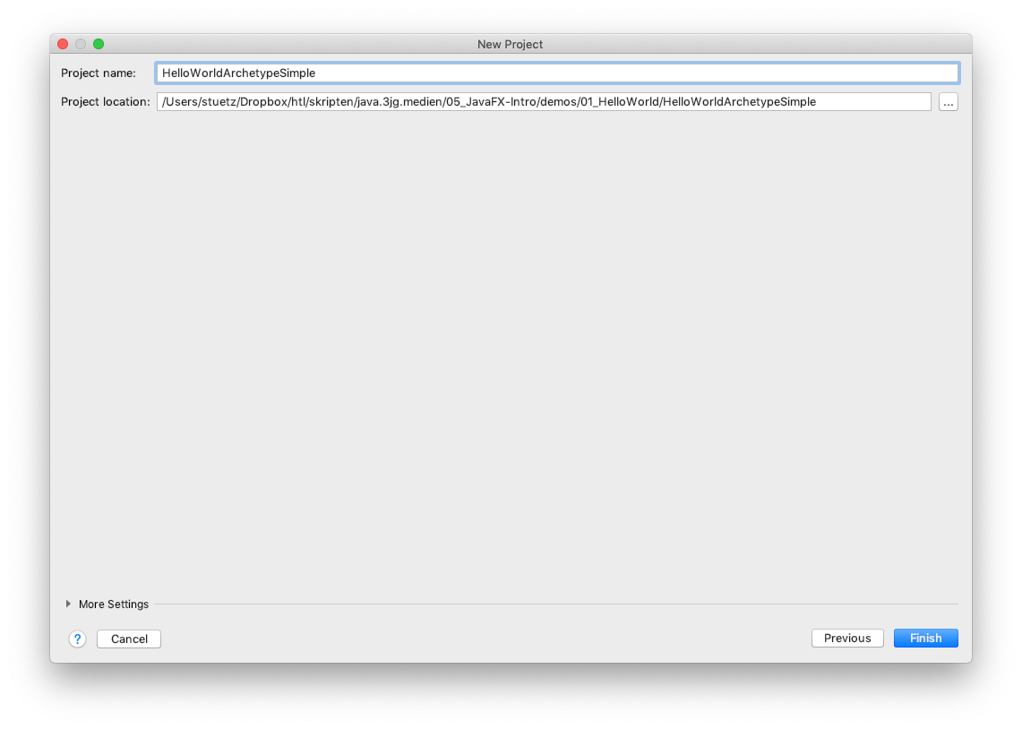
Projektname und Speicherort festlegen

Slide 17
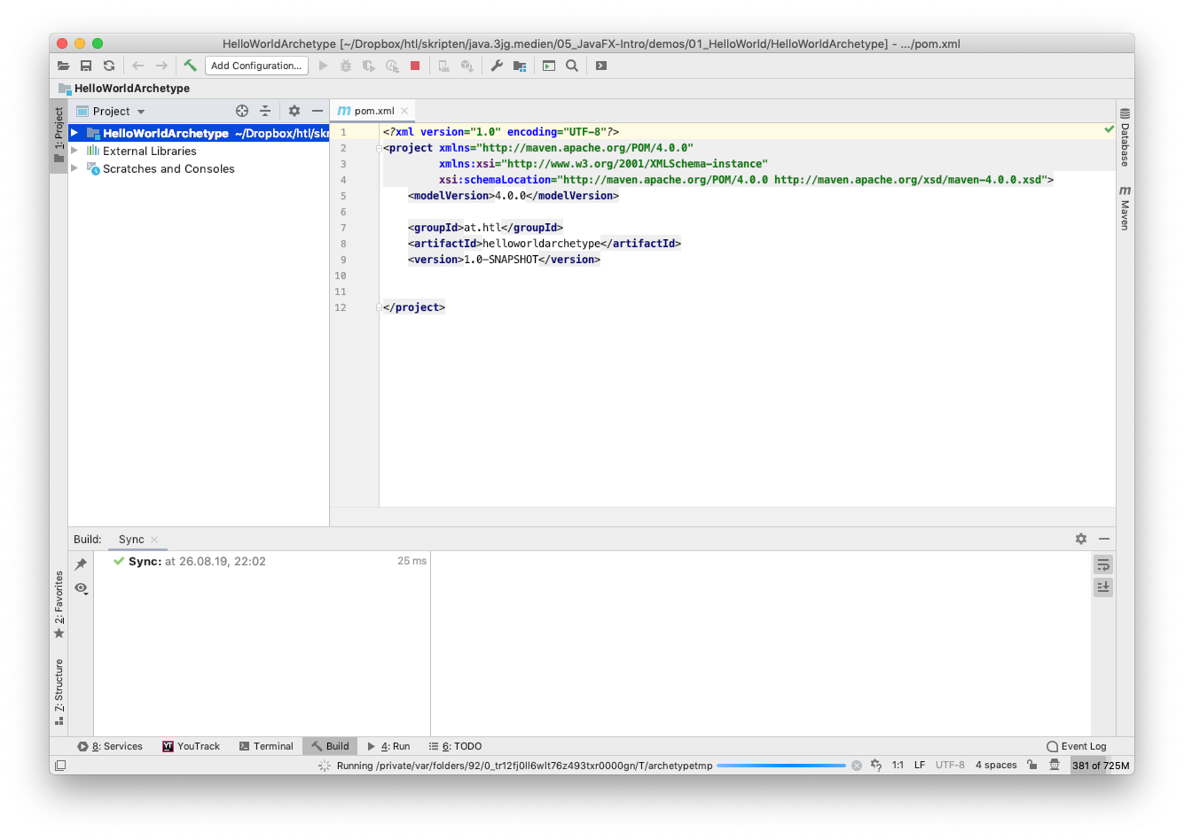
Der Download (Sync) wird durchgeführt

Slide 18
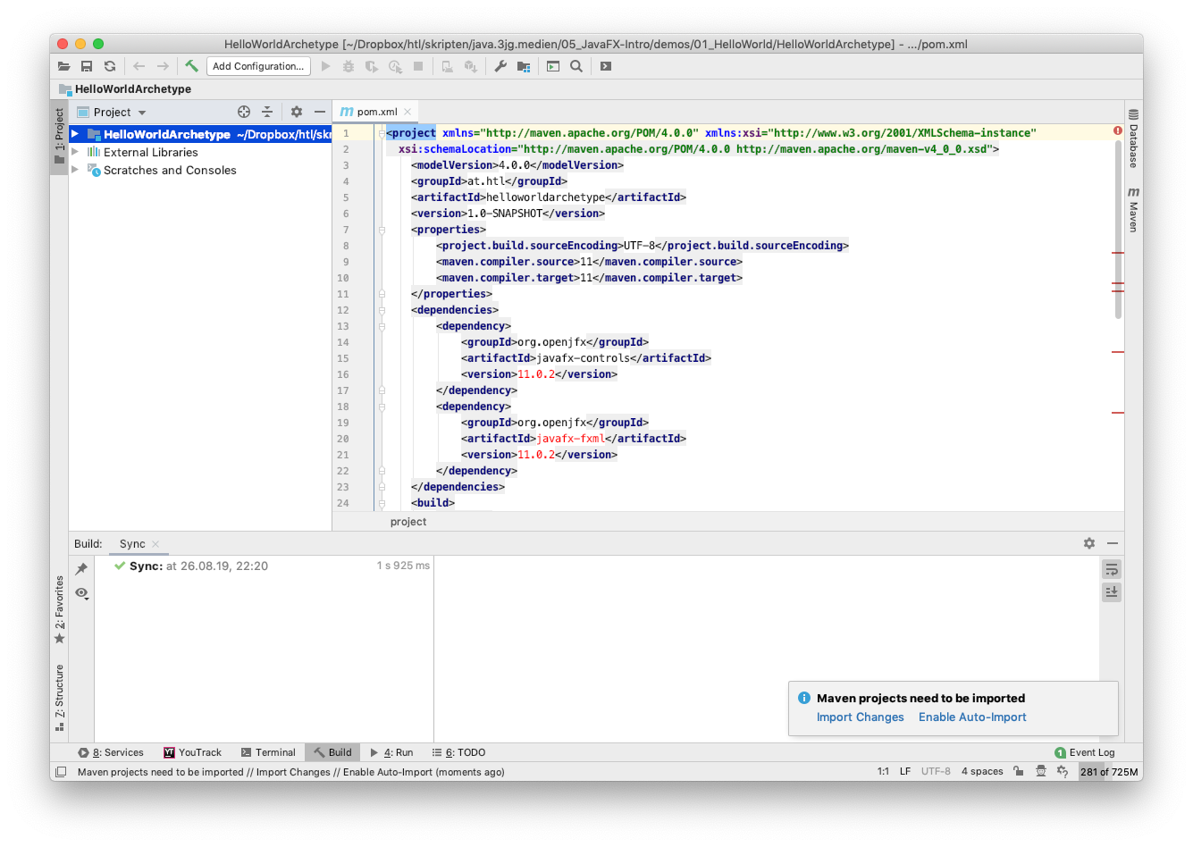
Leider sind die Versionsnummern nicht am neuesten Stand.

Slide 19
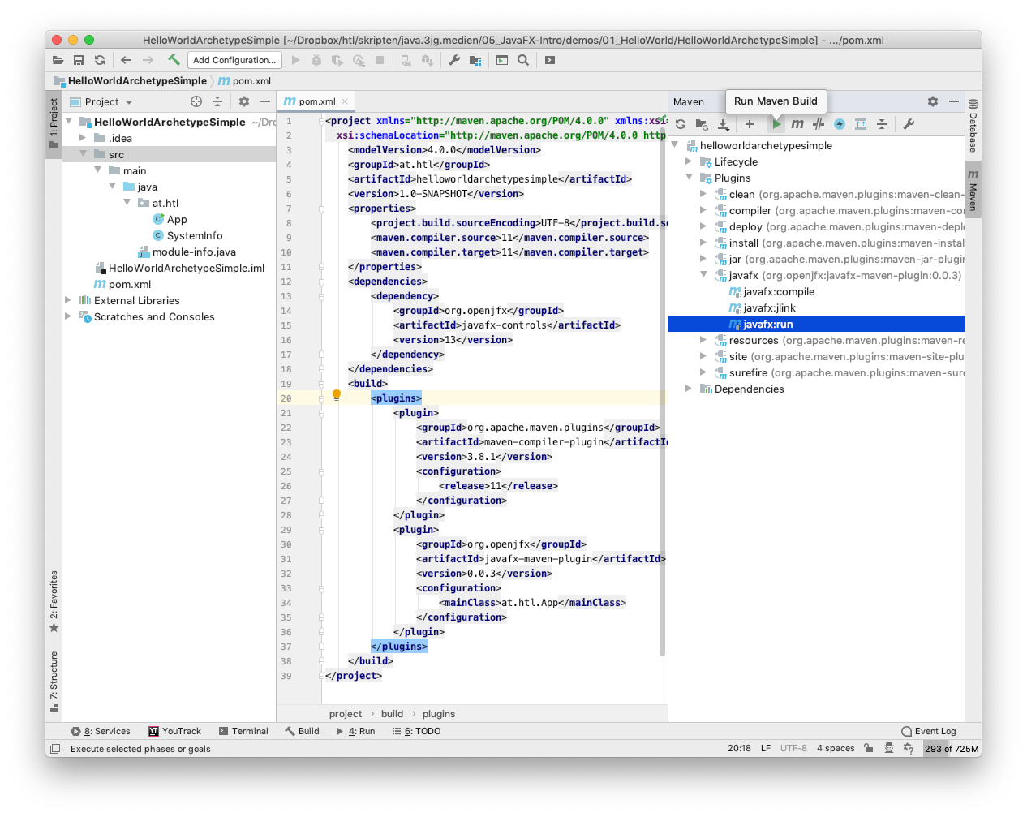
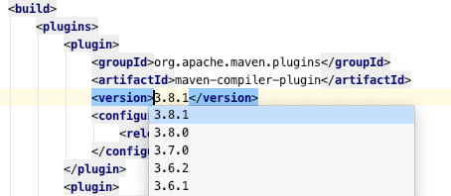
Versionsnummern aktualisieren
mit ^-<Space> kann man sich die Versionen ansehen …
https://mvnrepository.com/repos/central
… oder: um die neuesten Versionsnummern zu ersehen, einfach im mvnrepository nachsehen (siehe nächste Seite)

Slide 20
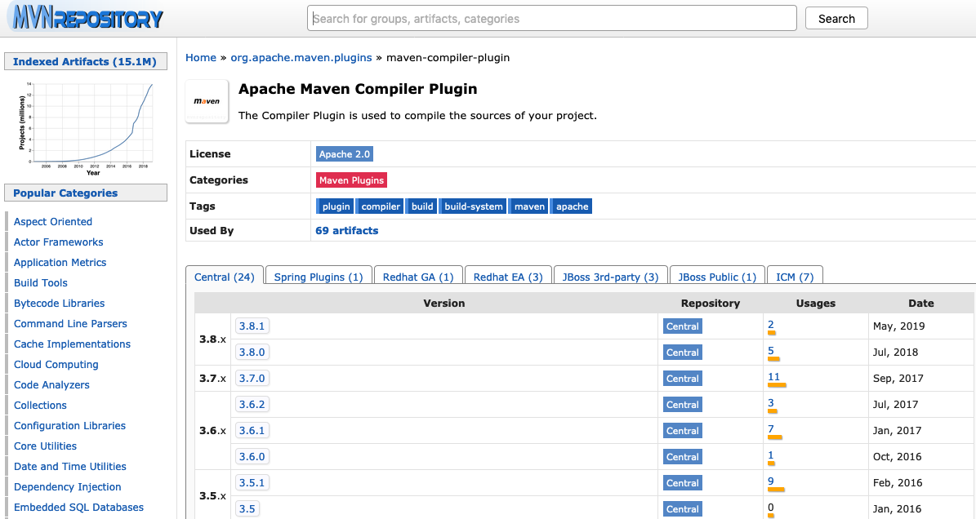
https://mvnrepository.com
Im mvnrepository kann man sich alle verfügbaren Versionen ansehen

Slide 21
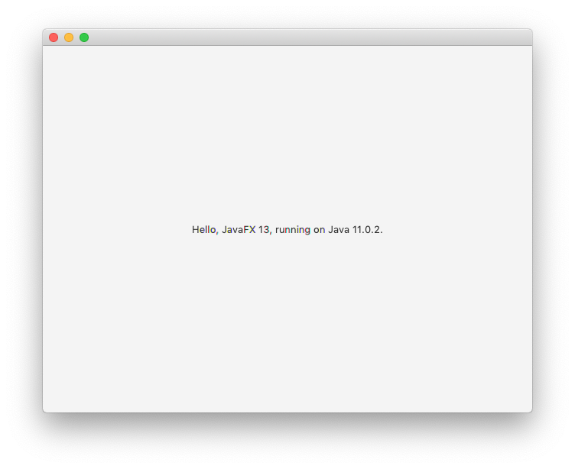
Ergebnis

Slide 22
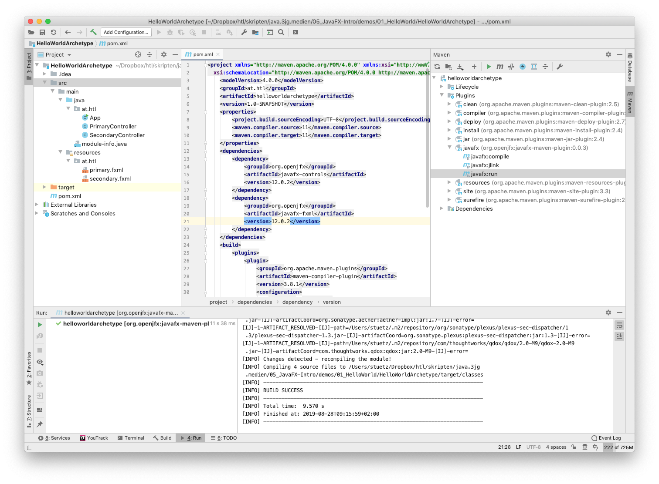

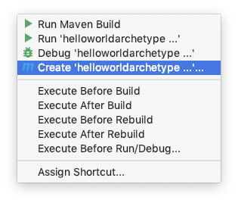
Eigene Configuration erstellen
Das Projekt muss nach Aktualisierungen immer neu compiliert werden. Um diese beiden Arbeitsschritte (javafx:compile und javafx:run) in einem Schritt zusammenzulegen, wird eine eigene Konfiguration erstellt:

Slide 23
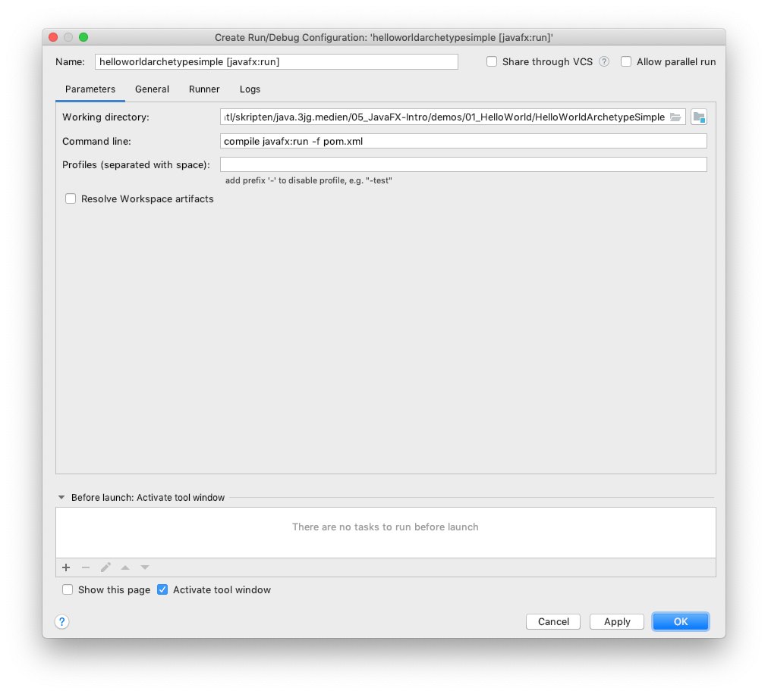
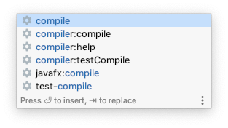
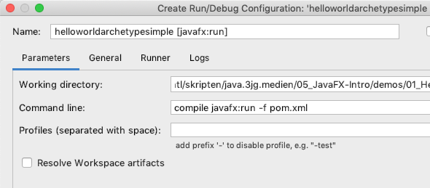
Compile eintragen

Slide 24
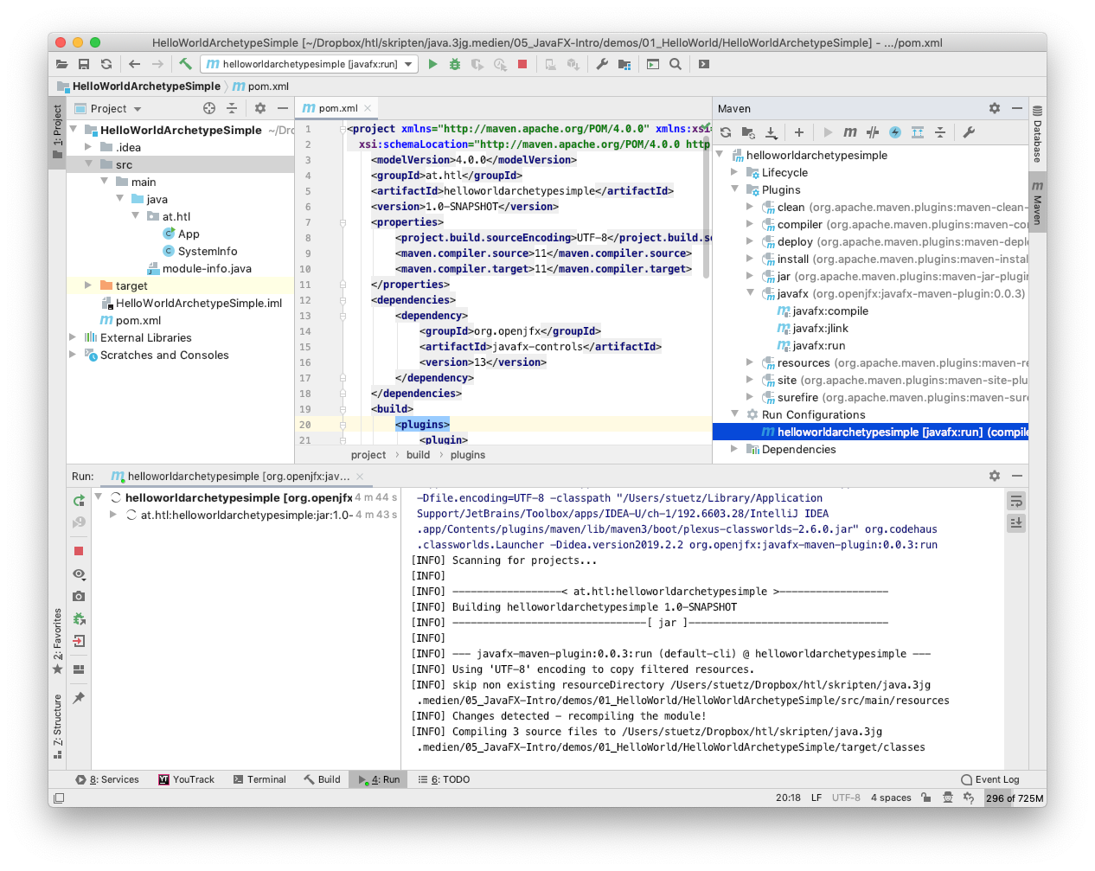
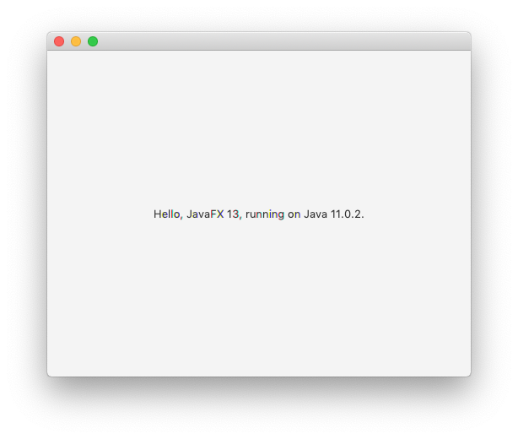
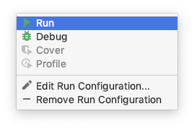
Ausführen: compile + run

Slide 25
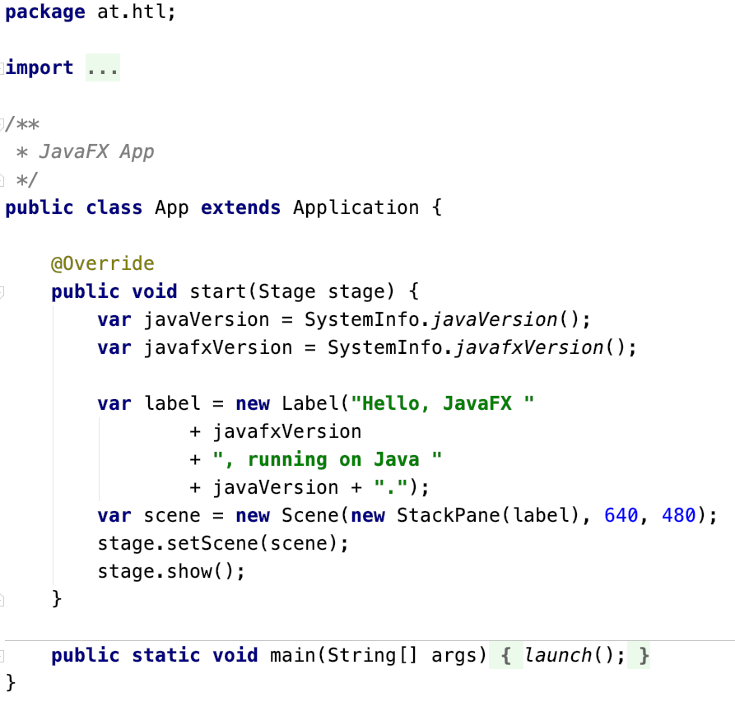
Code der FX-Anwendung
Wir besprechen später noch die Grundstruktur von FX-Applikationen

Slide 26
Erstellung eines JavaFX-Projekts mit FXML (fxml)

Slide 27
Archetype auswählen

Slide 28

GroupId, ArtifactId

Slide 29
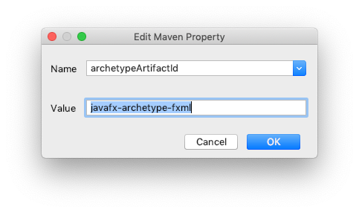

ArchetypeArtifactId eintragen
archetypeArtifactId auswählen
Edit anklicken
Entweder „javafx-archetype-fxml“ eingeben oder falls fxml nicht gebraucht wird „javafx-archetype-simple“
OK
Next
1
2
3
4
5

Slide 30
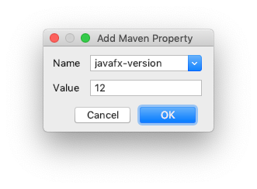
Einstellen der JavaFX-Version
13

Slide 31
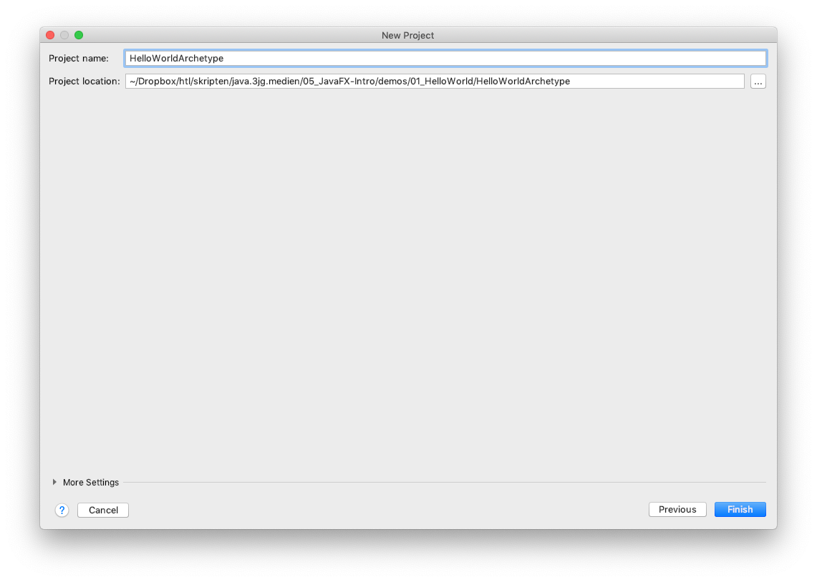
Projektname und Speicherort festlegen

Slide 32
Der Download (Sync) wird durchgeführt

Slide 33
Leider sind die Versionsnummern nicht am neuesten Stand.

Slide 34
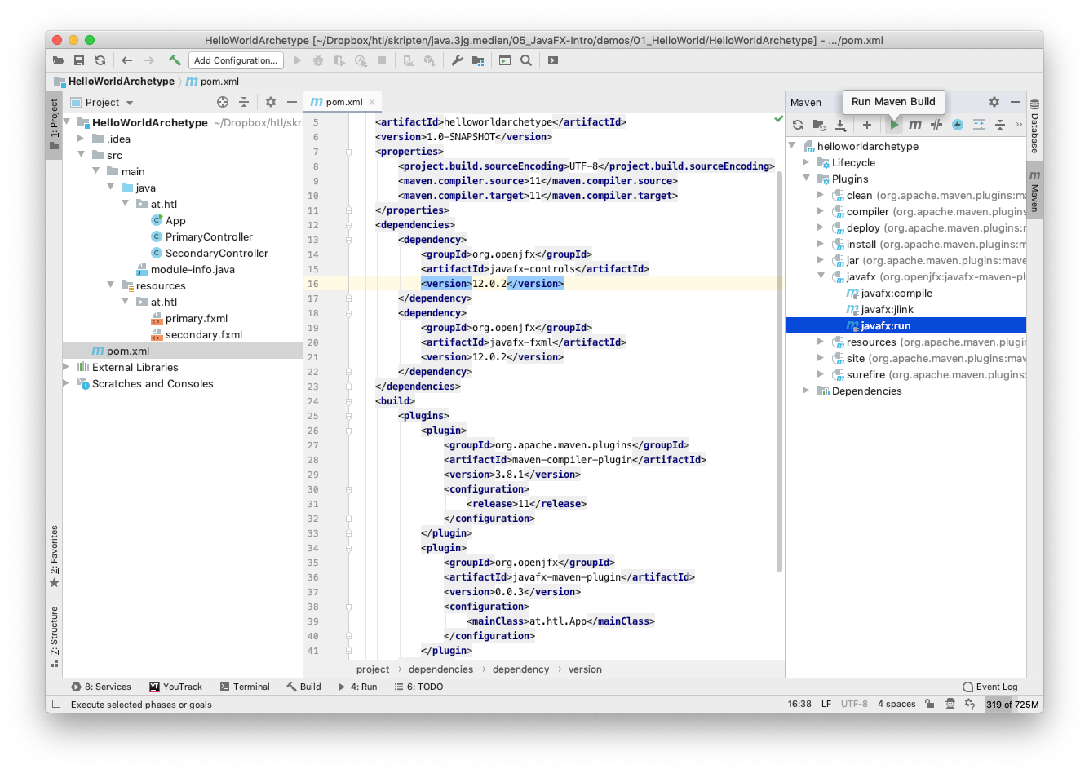
Versionsnummern aktualisieren
mit ^-<Space> kann man sich die Versionen ansehen …
https://mvnrepository.com/repos/central
… oder: um die neuesten Versionsnummern zu ersehen, einfach im mvnrepository nachsehen (siehe nächste Seite)

Slide 35
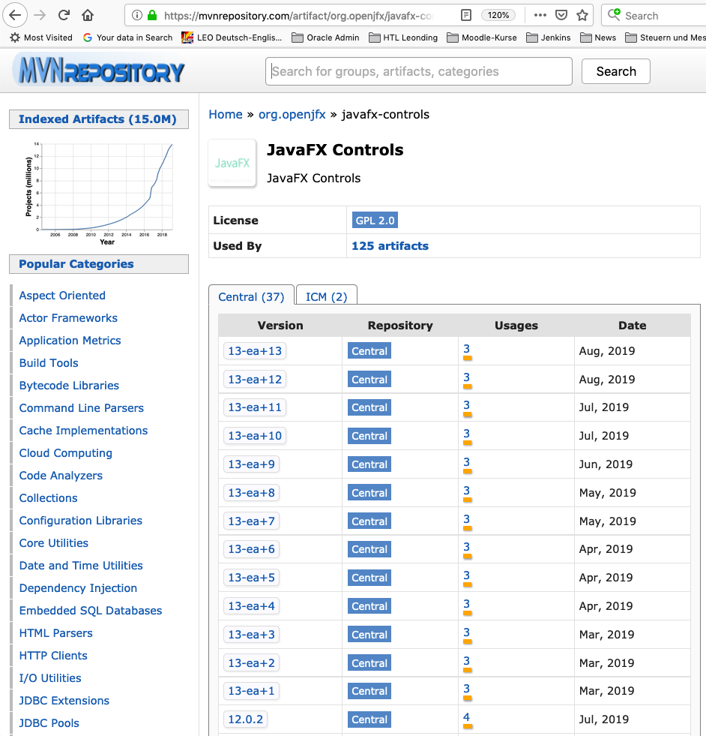
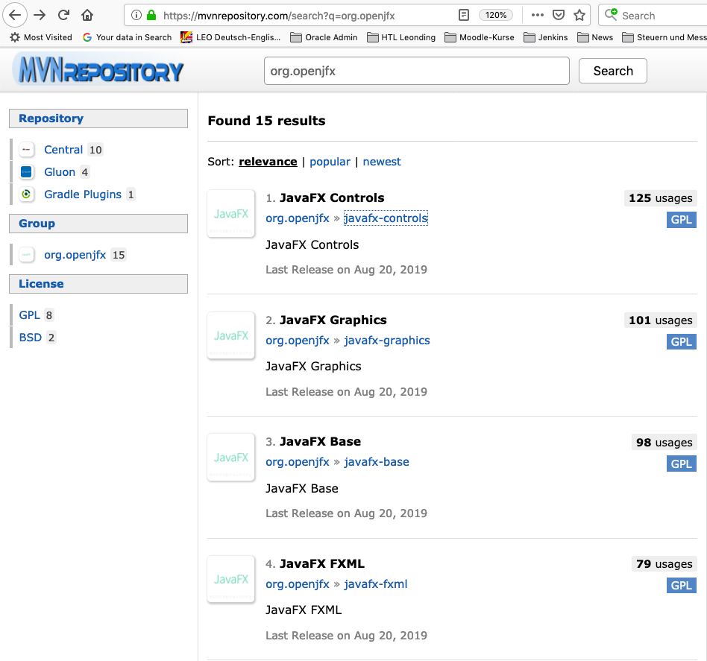

Slide 36
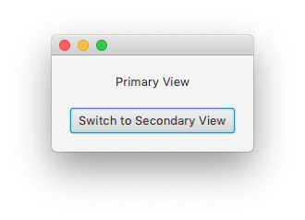
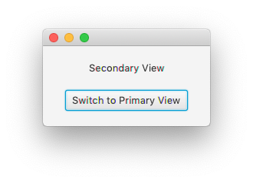
Ergebnis

Slide 37
Eigene Configuration erstellen
Das Projekt muss nach Aktualisierungen immer neu compiliert werden. Um diese beiden Arbeitsschritte (javafx:compile und javafx:run) in einem Schritt zusammenzulegen, wird eine eigene Konfiguration erstellt:

Slide 38
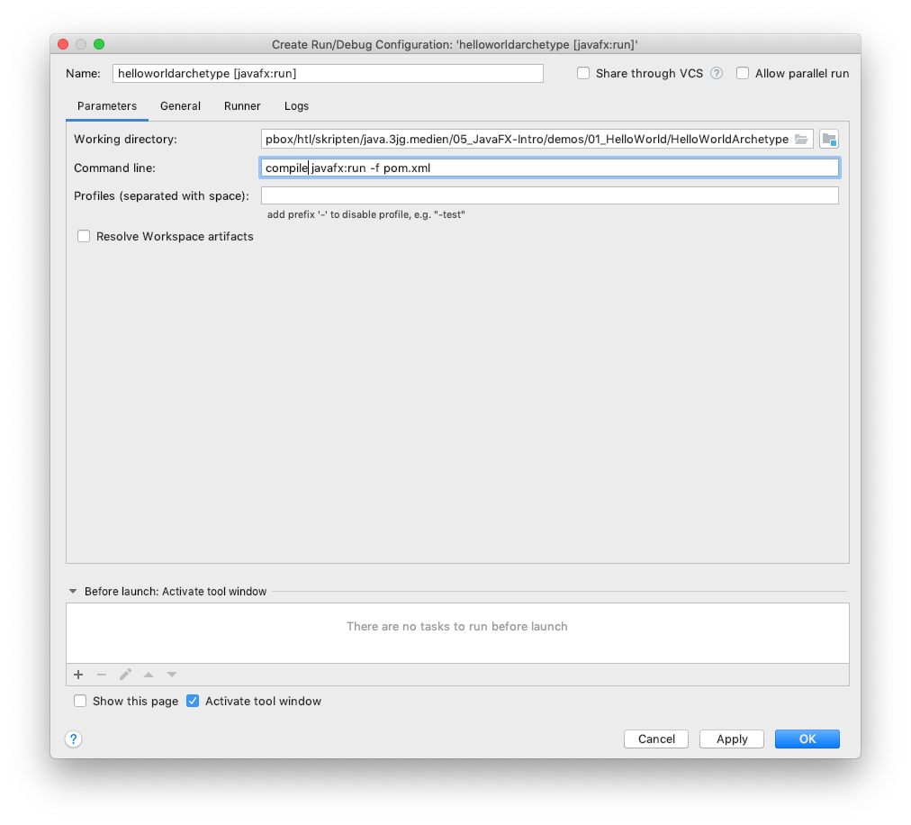
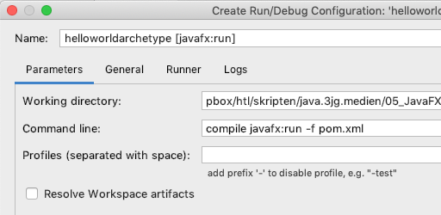
Compile eintragen

Slide 39
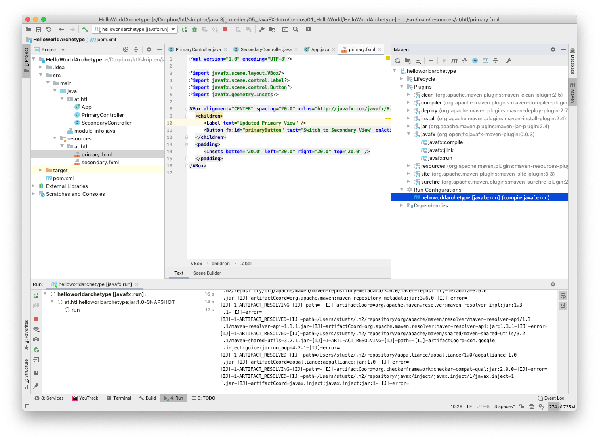
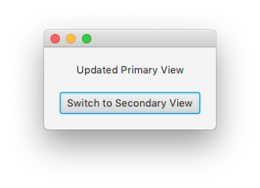
Ausführen: compile + run

Slide 40
Ende - Erstellen eines JavaFX-Projekts mit FXML (fxml)

Slide 41
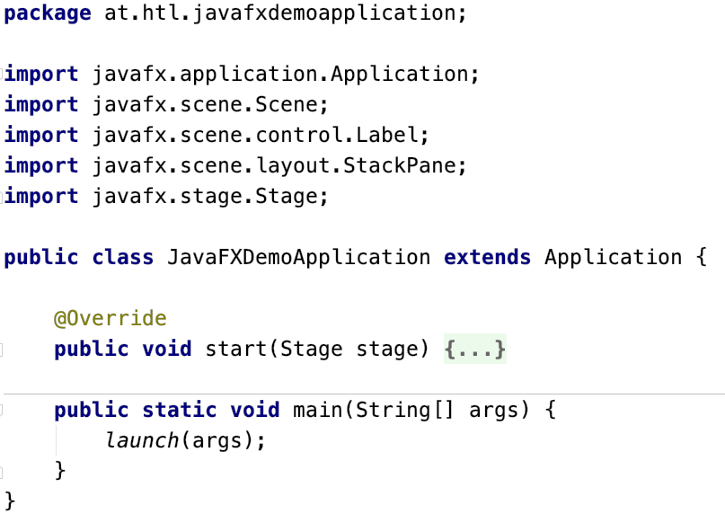


Grundstruktur der FX-Anwendung
kann mit ^O generiert werden

Slide 42
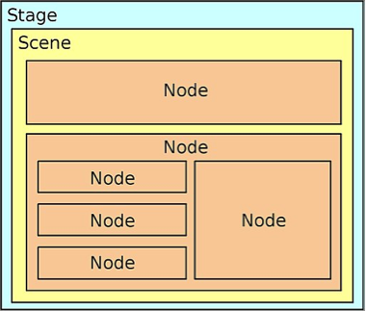
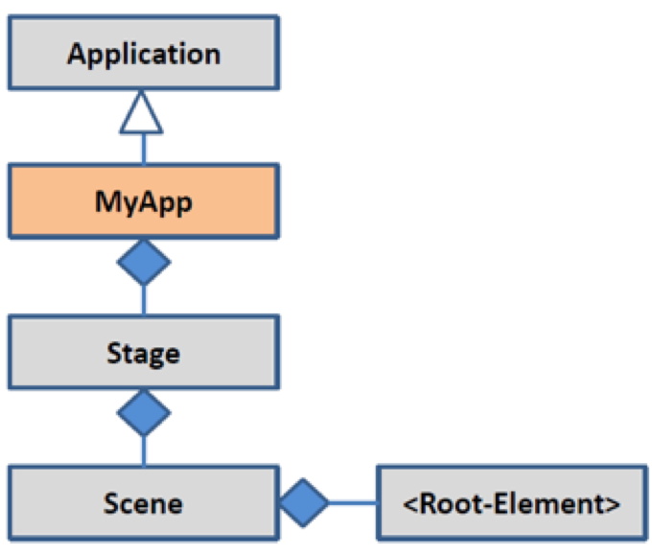
Grundelemente
MyFXApp
  leitet von Application ab
  start() wird überschrieben
  main() bedeutungslos
Stage
  Eine Bühne (stage) wird beim Start an MyApp übergeben (Parameter der start-Methode)
  Entspricht Hauptfenster der Anwendung und enthält genau eine Scene
Scene
  Definiert den Inhalt des Fensters ausgehend von einem Wurzelelement (AnchorPane, StackPane, GridPane, …)

Slide 43

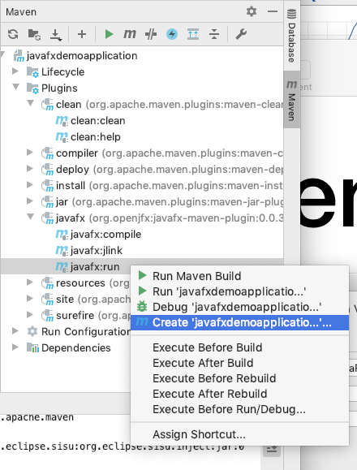
Eigene Configuration erstellen
Es wird vor dem Ausführen noch jedesmal der Code kompiliert

Slide 44
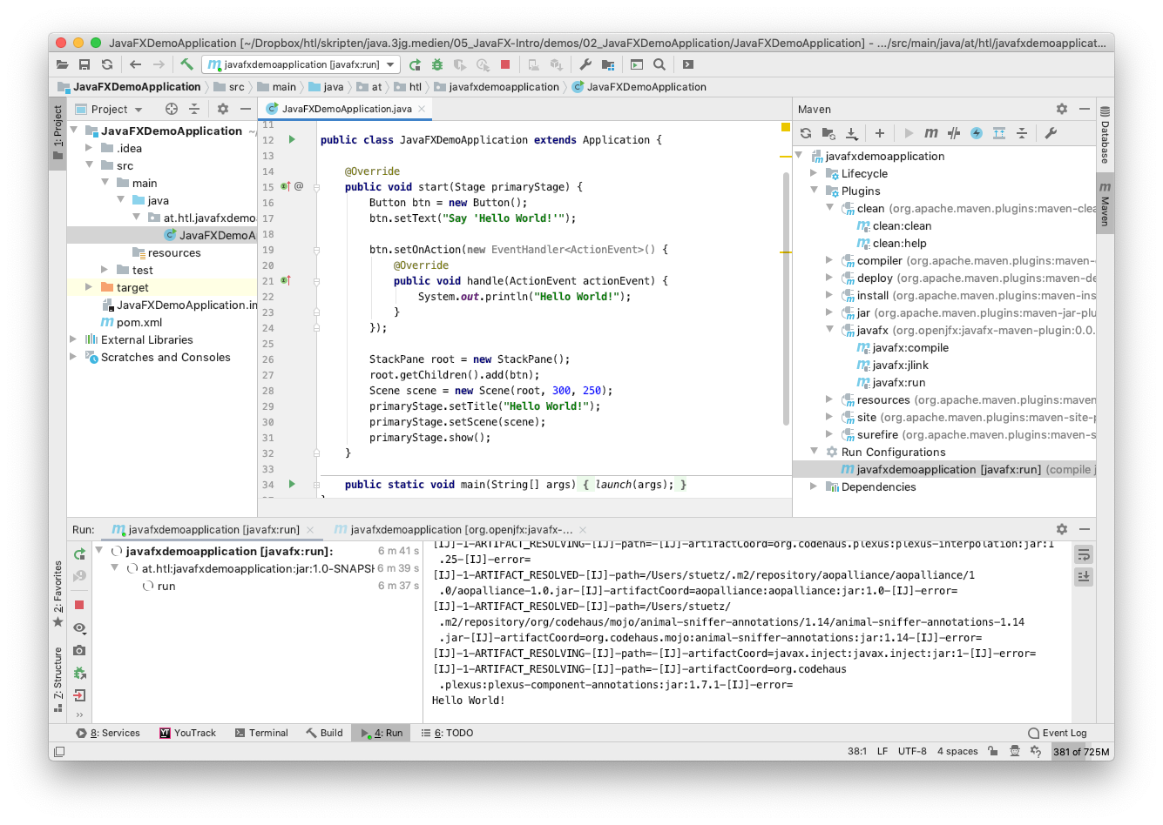

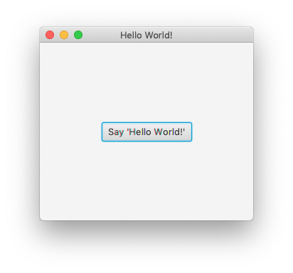



Starten der Anwendung

Slide 45



Startmethode und Ergebnis

Slide 46

Stage -> Scene -> Grid

Slide 47

Scene Graph

Slide 48

Scene Layout

Slide 49

Source Code

Slide 50

Hierarchie Container-Elemente
Group: Nur logische Zusammenfassung von anderen Nodes
Region: Standard-Layouts, CSS-fähig
Control: Spezielle Layouts, die auch Benutzereingaben verarbeiten, css-fähig

Slide 51



FlowPane
Anordnung der Controls nacheinander
Horizontal oder vertikal
Abstände zwischen den Elementen

Slide 52


Java FX – HBox, VBox
HBOX
VBOX
siehe auch: https://www.schmiedecke.info/Prg1/Konzepte/VL19-%20JAVAFX%20Panes%20and%20Controls.pdf

Slide 53


VBox/HBox
Anordnung nacheinander/untereinander ohne Umbruch (FlowPane)
Abstände können angegeben werden
setVgrow()/setHGrow() bestimmt, was mit dem restlichen Platz geschieht

Slide 54

Java FX – BorderPane
BorderPane

Slide 55

BorderPane
Bis zu 5 Platzierungsmöglichkeiten

Slide 56

BorderPane - Beispiel

Slide 57

BorderPane - Ergebnis
Margin für Titeltext und Text im Zentrum

Slide 58

Java FX – GridPane
GridPane

Slide 59

GridPane
Sehr flexibel aber auch komplex
Verwendung bei SceneBuilder (später)

Slide 60

Java FX – AnchorPane
AnchorPane

Slide 61

Java FX – StackPane
StackPane

Slide 62

Java FX – TilePane
TilePane

Slide 63






Beispiele für UI-Controls in JavaFX
Quelle: https://www.schmiedecke.info/Prg1/Konzepte/VL19-%20JAVAFX%20Panes%20and%20Controls.pdf

Slide 64


Button mit Eventhandling
javafx.scene.control.Button;
Observer anmelden (registrieren) mit setOn…()
  setOnAction —> ActionEventHandler
  Generische Implementierung
Implementierung der Behandlungsroutine
  Erzeugung und Instanzierung einer anonymen inneren Klasse
-Alternativ: Lambda-Ausdruck

Slide 65


Vielfältige Ereignisse sind registrierbar

Slide 66

Hierarchie der Events

Slide 67


Oracle-Unterlagen zum Einsatz der Controls
(outdated, but ok)
https://docs.oracle.com/javafx/2/ui_controls/jfxpub-ui_controls.htm

Slide 68
Neuere Ressourcen (openJFX)
Introduction to FXML
https://openjfx.io/javadoc/11/javafx.fxml/javafx/fxml/doc-files/introduction_to_fxml.html
JavaFX CSS Reference Guide
https://openjfx.io/javadoc/11/javafx.graphics/javafx/scene/doc-files/cssref.html
openJFX am OpenJDKwiki
https://wiki.openjdk.java.net/display/OpenJFX
https://www.schmiedecke.info/Prg1/Konzepte/VL18-GUIs-mit-JavaFX-Intro.pdf
https://www.schmiedecke.info/Prg1/Konzepte/VL19-%20JAVAFX%20Panes%20and%20Controls.pdf
https://www.schmiedecke.info/Prg1/Konzepte/VL20-%20JAVAFX-Interaktion.pdf
https://www.schmiedecke.info/Prg1/Konzepte/VL21-%20JAVAFX-Navigation.pdf

Slide 69



1
2
3
Überblick
1
2
3

Slide 70

Noch Fragen?

Slide 71
Schön, hier zu lernen

